Slide 1

Урок по Front – end
разработке №20

Slide 2
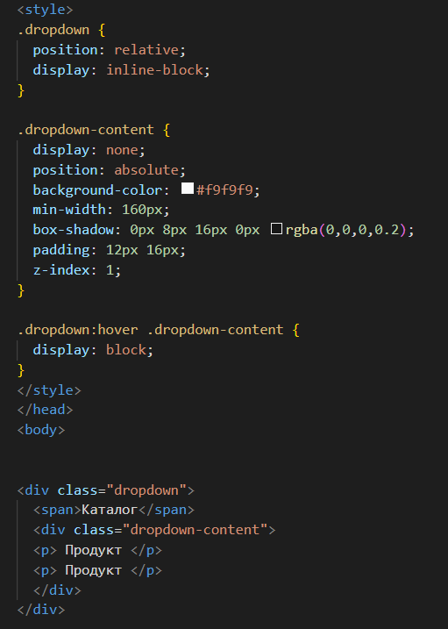
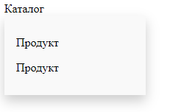
Выпадающие списки CSS

Slide 3
Выпадающие списки CSS
Класс .dropdown использует position:relative, что необходимо, когда мы хотим, чтобы содержимое раскрывающегося списка было размещено прямо под кнопкой раскрывающегося списка (используя position:absolute).

Slide 4
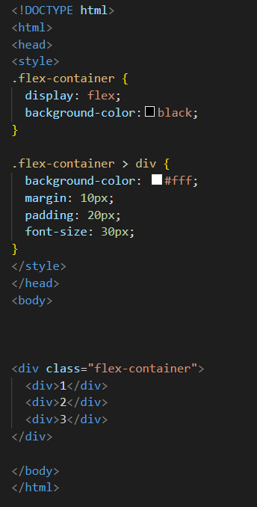
CSS Flexbox
Гибкий контейнер становится гибким, если установить display для свойства значение flex
Свойства гибкого контейнера:
flex-direction;
flex-wrap flex-flow;
justify-content;
align-items;
align-content;

Slide 5
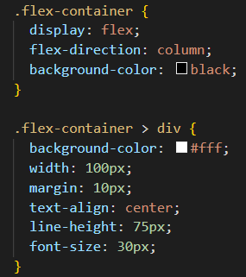
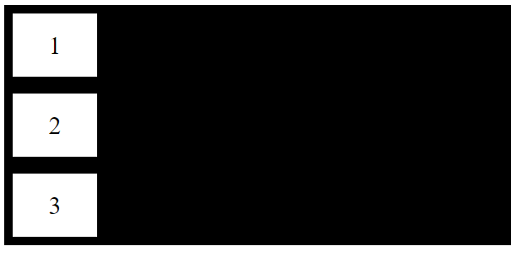
CSS Flexbox
Гибкий контейнер становится гибким, если установить display для свойства значение flex
Свойство flex-direction определяет, в каком направлении контейнер хочет складывать flex- элементы.

Slide 6
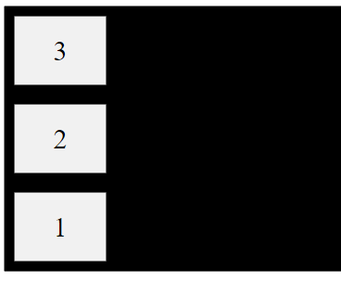
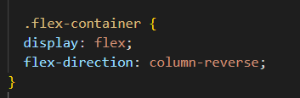
CSS Flexbox
Значение column-reverse укладывает гибкие элементы вертикально (но снизу вверх):

Slide 7

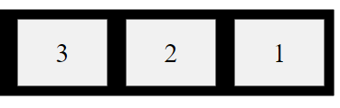
CSS Flexbox
Значение row-reverse укладывает flex - элементы горизонтально (но справа налево):

Slide 8
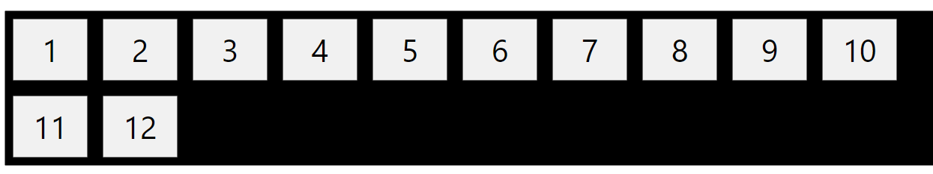
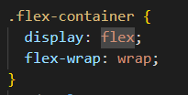
CSS Flexbox
Свойство flex-wrap указывает, должны ли гибкие элементы переноситься или нет.

